Slide 1
Источники обеспечения и тематика регионального компонента в преподавании истории и культуры Архангельского Севера
Выступление на семинаре
г. Вологда
14-15 сент. 2016 г.

Slide 2
Линейка учебников по истории России нового стандарта

Slide 3
Решения о формировании материалов регионального компонента
17 февр. 2015 г. – состоялось заседание каф. Отечественной истории ИСГиПН САФУ и приглашенных заинтересованных лиц. Рассмотрели вопрос «Об организации работ по разработке учебного пособия для 10-11 кл. «Архангельский Север в истории России»
Определили состав разработчиков
Изучили положения нового стандарта по истории России и в соответствии с ним утвердили поглавную содержательную структуру будущего краеведческого стандарта.
Пришли к решению о необходимости совместно с ГААО, работниками музеев и краеведческих организаций произвести экспертизу и отбор качественных достоверных источников: хрестоматий, летописей, справочников, научных и научно-популярных изданий, иллюстративного материала по истории Архангельского Севера.
Постановили, особое внимание обратить на скорейшую публикацию почти подготовленных краеведческих хрестоматий по периоду с 2017 г. по начало ХХI века.

Slide 4
ЧАСТЬ I.
Источники обеспечения регионального компонента
«Архангельский Север
в истории России»

Slide 5
Учебные пособия, документы и юбилейные издания по истории Архангельского Севера советского времени

Slide 6
Советские научные издания о Гражданской войне и интервенции на Севере

Slide 7
История Северного морского пароходства

Slide 8
Современная литература для обеспечения краеведческого компонента

Slide 9
Учебные пособия начала ХХI века

Slide 10
Учебное пособие проф. В.Н.Булатова «Русский Север»

Slide 11
Учебное пособие

Slide 12
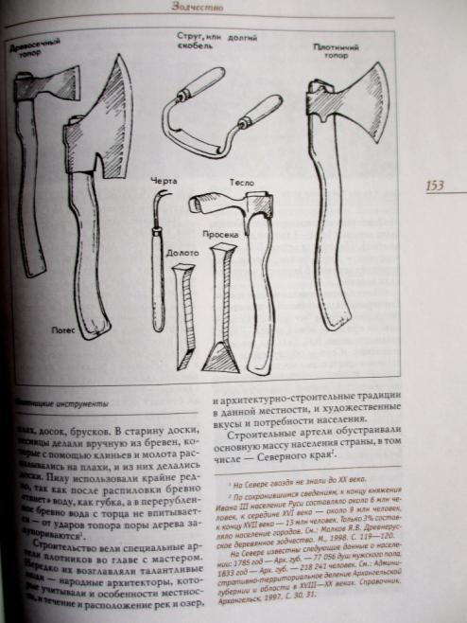
Хрестоматия по истории Отечества

Slide 13
Полярная энциклопедия школьника

Slide 14
Документальные источники, научная и краеведческая литература, используемая до введения нового стандарта по истории

Slide 15
Очерки истории освоения Арктики и энциклопедия Арктики

Slide 16
Переиздания источников дореволюционных лет начала ХХI в.

Slide 17
Современные энциклопедические научные издания исторического и справочного характера

Slide 18
Современные научно-популярные издания на основе архивных документов

Slide 19
Новые научно-исторические и справочные издания, основанные на архивных данных

Slide 20
Биографический справочник купцов и мастеров из Голландии

Slide 21
Справочная литература

Slide 22
Лауреаты Госпремий СССР и РФ Архангельской области 1925-2005 гг.

Slide 23
Книга портретов правителей Русского Севера

Slide 24
Правители Русского Севера

Slide 25
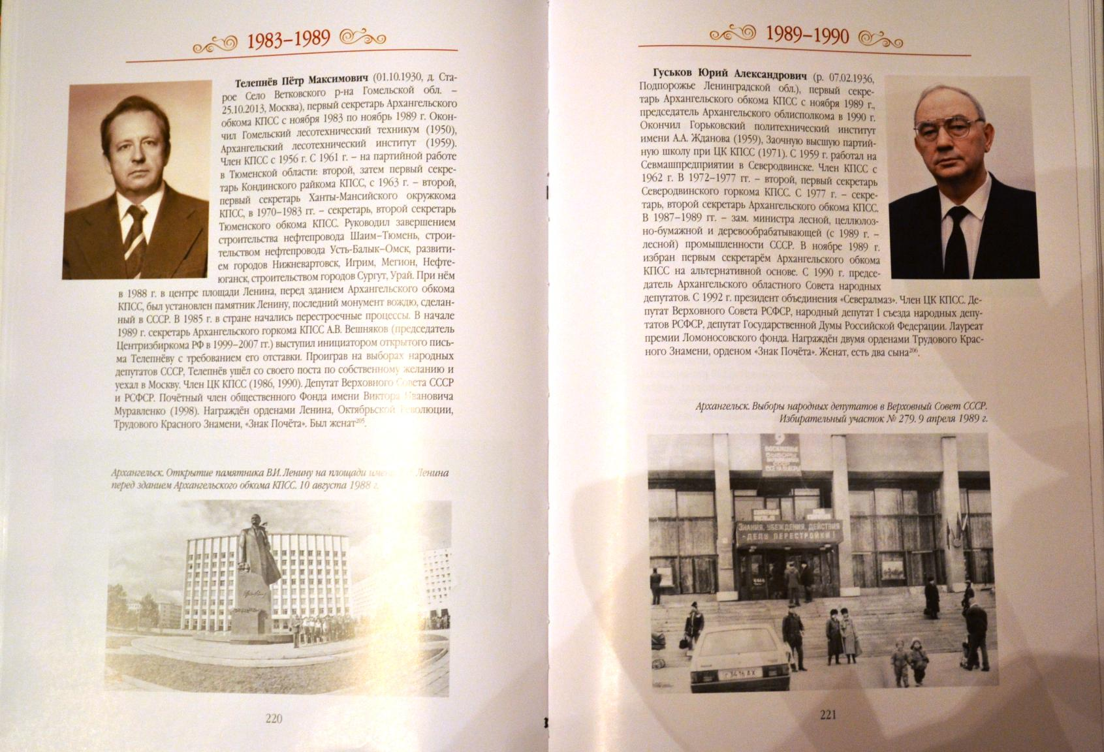

Slide 26
Биографии первых лиц Архангельска с основания города

Slide 27
Архангельская областная летопись 540 страниц. 2014 год

Slide 28
Архангельский Север в документах истории. Хрестоматия. Т.1.(2004 г.).

Slide 29
Архангельский Север в документах истории. Хрестоматия. Т.2-3.(2015 г.).

Slide 30
Завершается издание последнего тома пятитомной Поморской Энциклопедии. (2001 – 2016). Последний том посвящен истории городов и районов Архангельской области

Slide 31
Поморская энциклопедия
Для регионального компонента особенно важны в качестве источников выверенных дат, событий, биографий тома
1. История Ахангельского Севера (2001)
4. Культура Архангельского Севера (2012)
5. Города и районы… (2016 г.). В печати

Slide 32
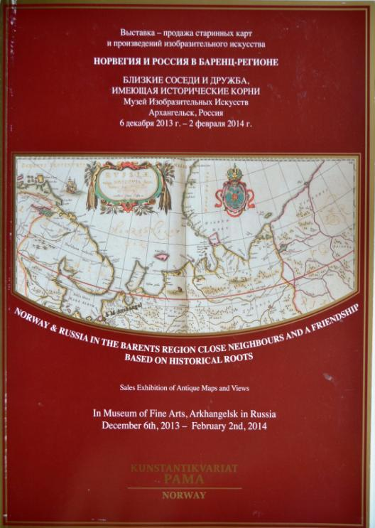
Карты, города и территории Архангельской губернии и области

Slide 33
Карта Северного края и Архангельской области

Slide 34
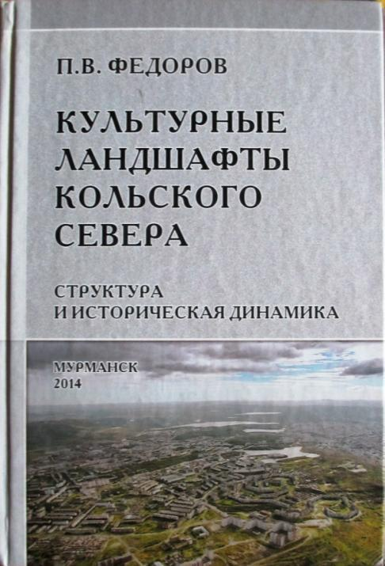
Подобраны источники и литература ученых Кольского п-ва

Slide 35
Научные журналы

Slide 36
Краеведческие журналы, достойные использования в учебном процессе

Slide 37
Издания Северного историко-родословного общества.

Slide 38
Фотоматериалы

Slide 39
ЧАСТЬ II.
Тематика регионального компонента в преподавании истории и культуры Архангельского Севера

Slide 40
Базовые краеведческие темы Архангельского Севера
1. Ломоносов М.В.- великий помор.
2. Лесное дело и лесоэкспорт в интересах России.
3. Морская культура поморов (Море – наше поле).
4. Архангельск и международная морская торговля.
5. Архангельск, Русский Север и освоение Арктики.
6. Соловецкие острова в истории и культуре России.
7. Деревянное зодчество Архангельского Севера.
8. Русский Север в войнах России. Оборона морского фасада России.
9. Ненецкая земля вчера и сегодня.

Slide 41
М.В.Ломоносов – наш земляк

Slide 42
История Поморья в научных статьях

Slide 43
Лесное дело и экспорт древесины
Лес и кораблестроение
Развитие лесной промышленности
Организация лесоэкспорта и его роль в экономике и политике страны

Slide 44
Написана история крупнейших лесозаводов

Slide 45
Морская культура поморов
Рыболовство
Охота на морского зверя
Плавания по арктическим морям
Торговля с норвежцами
Мировая морская торговля

Slide 46
Народная культура и религия

Slide 47
Беречь свою землю

Slide 48
Деревянное зодчество Поморья

Slide 49
Соловки – жемчужина Русского Севера

Slide 50
Ненецкая земля вчера и сегодня

Slide 51
Ненецкая земля вчера и сегодня

Slide 52
Ненецкая земля вчера и сегодня

Slide 53
Главная тема краеведческого компонента: Россия - Русский Север - Арктика

Slide 54
Архангельский Север – русское начало Арктики
Ломоносов и Арктика
Поморы – арктические мореходы
Полярные экспедиции и исследования
Северный Морской путь

Slide 55
Архангельск, Арктика, Севморпуть

Slide 56
Архангельск, Кола, Арктика

Slide 57
Деловые интересы России на Шпицбергене

Slide 58
Россия и её северные соседи

Slide 59
Россия и ее северные соседи

Slide 60
Поморы и северные соседи

Slide 61
Россия становиться ближе. Россия и Норвегия 1814 – 1917 (2014)

Slide 62
Границы арктических вод и охрана ресурсов Родины

Slide 63
Современные издания по теме: Русский Север и оборона России

Slide 64
Крымская война и Русский Север

Slide 65
Первая мировая и Архангельский Север

Slide 66
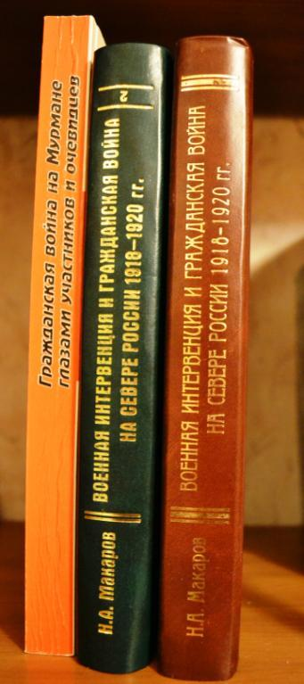
Современные издания о Гражданской войне и интервенции

Slide 67
Гражданская война на Мурмане

Slide 68
Северные конвои Второй мировой войны и Беломорье

Slide 69
Новая тема в истории края: Безопасность Поморского Севера

Slide 70
Арктика в международных отношениях

Slide 71
Ресурсы и передел Арктики

Slide 72
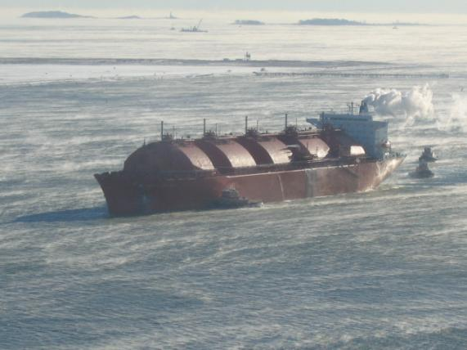
Ресурсы Арктики

Slide 73
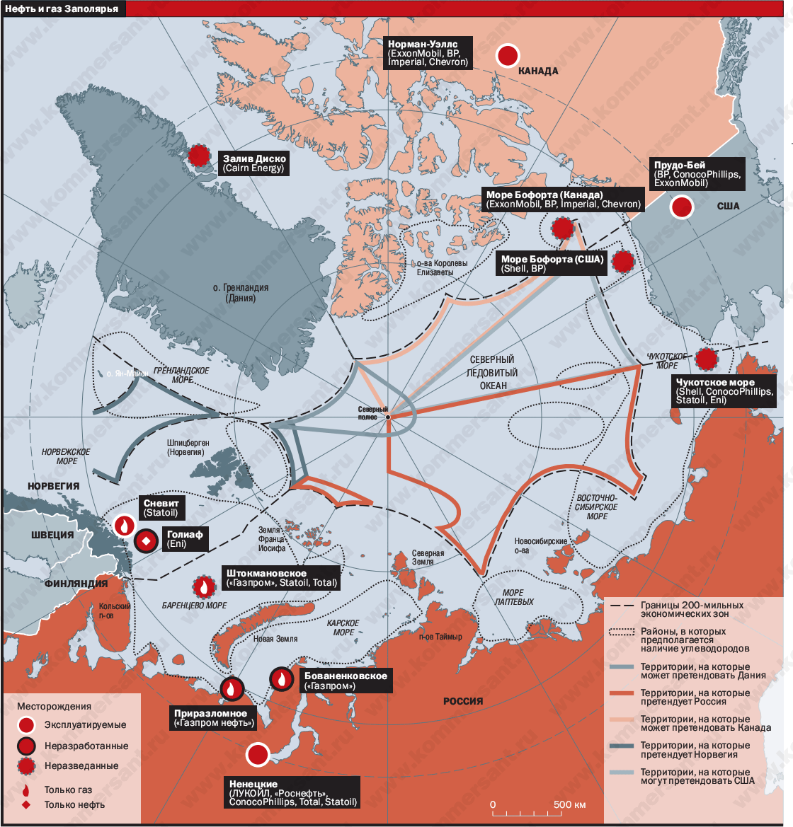

Slide 74
Россия и Арктика

Slide 75
Битва за Арктику

Slide 77
Выводы
Плюсы.
1. С выходом в свет всех 3-х томов хрестоматийного материала документальная база регионального компонента обеспечена.
2. С изданием завершающего пятого тома Поморской энциклопедии и нескольких энциклопедий иного рода событийная и биографическая сторона компонента также обеспечена.
3. Не имеющая аналогов в прошлом активная краеведческая работа и публикации дают необходимую глубину и широту краеведческим темам до самых окраин области.
4. Научные издания по истории и культуре последних 2-3 –х десятилетий позволяют выделить ключевые темы и сделать объективные аналитические обобщения.

Slide 78
Выводы
Минусы
1. Тиражи любых историко-культурологических изданий (100 - 500 экз.) абсолютно неудовлетворительны для целей преподавания регионального компонента.
2. Никакие средства на реализацию замыслов создания регионального стандарта и учебного пособия по нему не выделены ( в связи с кризисом). Эта работа выполняется на голом энтузиазме.
3. Остаются проблемы с оценочной стороной преподнесения современного материала (конец ХХ – начало ХХI вв.).

Slide 79
Рекомендации
1. Максимально использовать методы обучения с применением электронных средств.
2. Снять запреты с копирования иллюстраций, фильмов, книг и журналов для использования в учебных целях, так как этот запрет существенно ограничивает возможности образования.
3. По примеру многих стран (Япония) включить в региональный компонент обязательное (оплачиваемое государством) посещение музеев, выставок.
4. Изложение регионального компонента завершать 1993 г. или 2000 г., считая последующие годы «современностью», материал и анализ которой политизирован и в рамках учебной работы и не отложился с необходимой объективностью и «отсутствием двойного толкования».
5. В ходе изложения материалов компонента обращать внимание на противодействие возможным тенденциям к национализму, подчеркивать общность народов РФ. Ориентировать все материалы на воспитание патриотизма.
6. Правящим кругам РФ необходимо, наконец, сформулировать научно обоснованные цели развития российского общества и его идеологическую (идейную) базу.

Slide 80
Спасибо за внимание

